Slide 1
«Храм богини геры в пестуме»
Министерство образования Республики Коми
Управление образования МР «Сысольский»
МОУ «СОШ» пст. Первомайский
Работу выполнила: ученица 10-го класса Денисова Катерина
Преподаватель: Некрасова Юлия Александровна – учитель МХК
п.Первомайский. 2013 г.

Slide 2
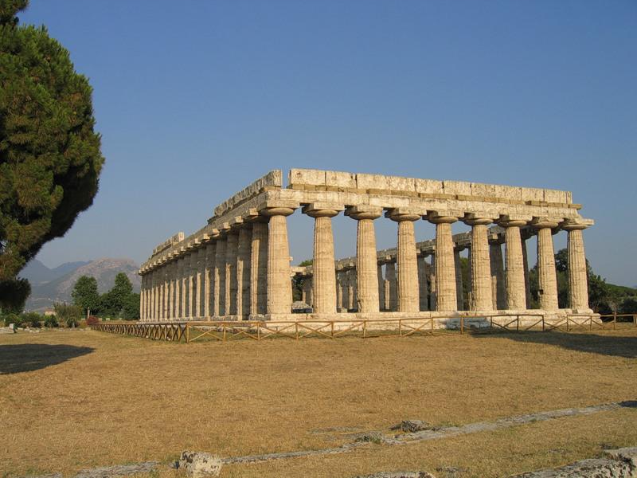
Храм Геры (Храм Геры I)
Храм Геры имеет некоторые архитектурные особенности:
нечётное число фронтальных колонн (большая редкость для греческих храмов)
ярко выраженное утолщение стволов колонн храма
наличие утолщения у пилястров (антов)
низкие эхины капителей

Slide 3
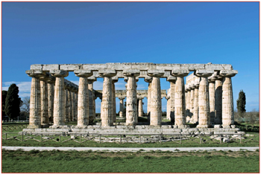
«Дорическая архитектура является здесь в разгаре борьбы с тяжестью камня. Колонны слишком толсты и низки, слишком близко поставлены друг от друга. Диаметр их основания слишком велик по сравнению с верхним диаметром. Сильно выступающие дорические капители выдают ту же преобладающую заботу о достаточной прочности, то же поглощение первой архитектурной задачей, преодолением веса. Но в этом как раз и заключается сила ранней дорической архитектуры»
(С.В.Муратов)

Slide 4
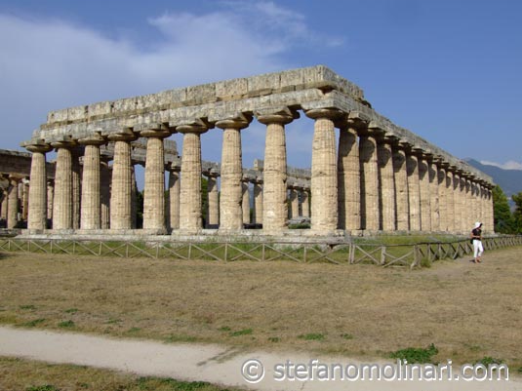

Slide 5
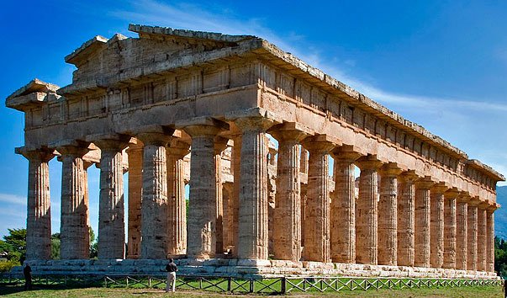
Храм Посейдона (Храм Геры II)
Храм Геры II построен примерно на 100 лет позже первого храма. Этот храм также ориентирован по оси запад-восток. Фронтальных колонн 6, боковых – 14. Мощные колонны выглядят более стройными за счёт увеличения числа канелюр. Храм Геры II сохранился лучше других храмов Пестума.

Slide 6
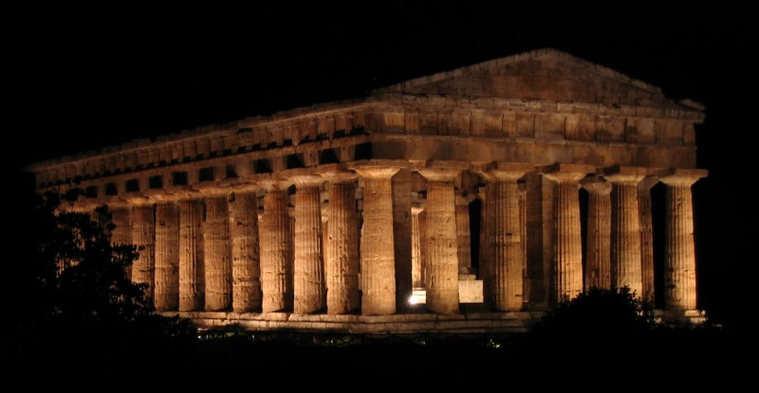

Slide 7
Спасибо за внимание!

